Slide 1
TIẾNG VIỆT 1
Tập 2
Tuần 32
Tập đọc: Anh hùng biển cả

Slide 2


KHỞI ĐỘNG

Slide 3



Tập đọc:
Anh hùng biển cả

Slide 4
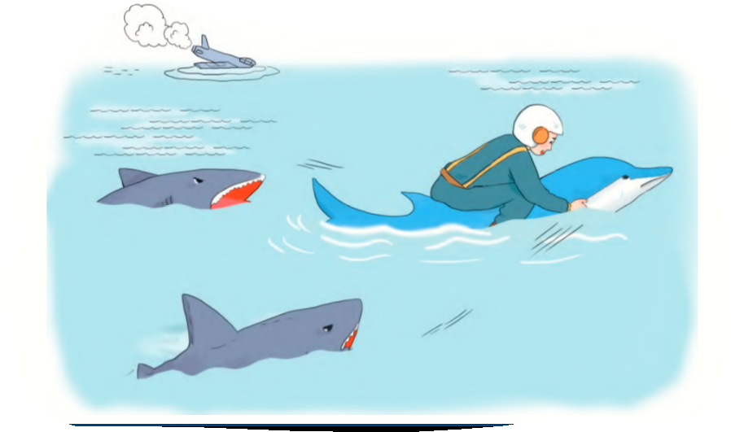

Slide 5
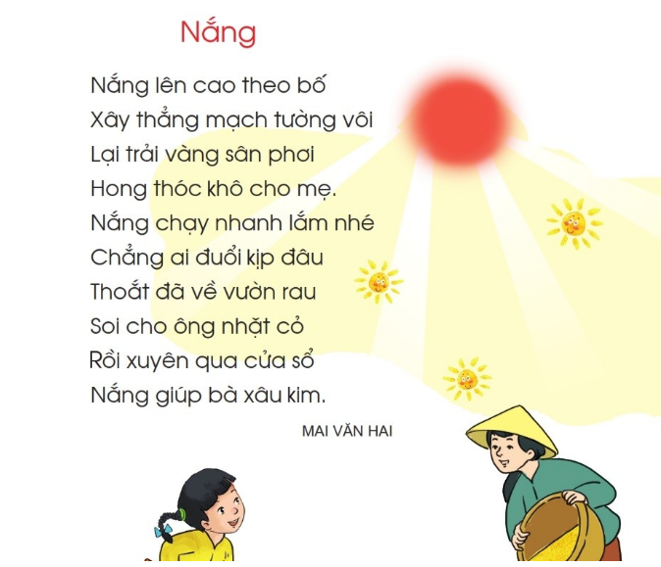
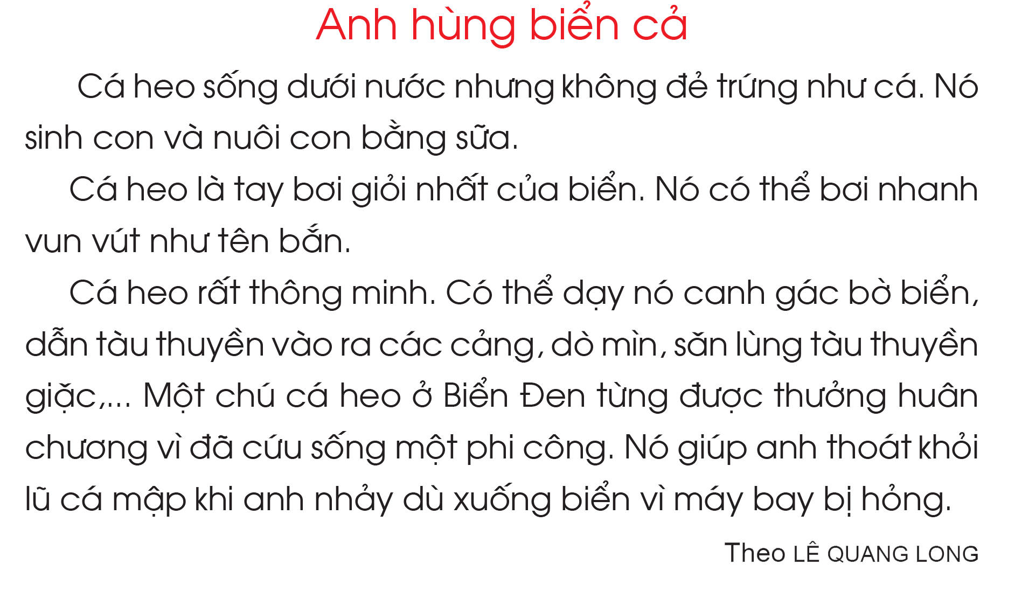

Slide 8
LUYỆN ĐỌC CÂU
Một chú cá heo ở Biển Đen từng được thưởng huân chương vì đã cứu sống một phi công. Nó giúp anh thoát khỏi lũ cá mập khi anh nhảy dù xuống biển vì máy bay bị hỏng.

Slide 9
1
2
3

